Slide 1
Odporúčanie skupinám aneb kolaboratívne odporúčanie trochu inak
MK

Slide 2
Kolaboratívne odporúčanie
Potreba nájsť podobných ľudí
Často problém
málo hodnotení / rozdielni používatelia
Bublina a rôznorodosť prvkov
Obsahové, hybridné..
Skupinové???

Slide 3
Odporúčanie skupinám
Skupina je vytvorená mimo metódu
Snaha „uspokojiť“ čo najviac členov
Rozdiel so single:
Potreba reprezentovať preferencie skupiny
Agregácia po odporúčaní
Agregácia pred odporúčaním
UM = model skupiny
Spätná väzba

Slide 4
Turbo kolaboratívne
odporúčanie
odporúčanie

Slide 5
Čo vyhodnocovať?
Presnosť odporúčania
Presnosť odhadovania hodnotení
V závislosti od všetkého čo sa dá:
Rôznorodosti skupín
Agregačnej stratégie
Veľkosti skupiny
Počtu podobných používateľov použitých pre odporúčanie

Slide 6
Dáta
MovieLens 100k
100k hodnotení (min 20 per user)
943 používateľov
1682 filmov
Vytvorených 950 skupín (190x5)
SME.SK
1200 používateľov
Hodnotenia (avg 14 per user) – riedke
Kombinácia sekcia a kategória = ID
5 fold-cross validation (80:20 train:test)

Slide 7
Metriky
Precision, Recall, F1
MAE, RMSE
dobré z odp.
dobré z test

Slide 8
Metriky

Slide 9
Metriky-realita
Precision@3, Precision@10

Slide 10
Podobnosť v rámci virtuálnych skupín
Veľa skupín s rôznou podobnosťou
„optimalizácia“ úrovne podobnosti v závislosti na zvolenej metrike
Vygenerované skupiny – podobnosť 0-0,6
Best performer – 0.2-0.4

Slide 11
Agregačné stratégie
LM – hodnotenia od členov 3,1,5 = 1
MP – hodnotenia od členov 3,1,5 = 5

Slide 12
Vlastnosti metódy
(p=0.0018, a=0.05, t=4.21)

Slide 13
SME
Zopakovať to celé ešte raz ....
(p=0.0001, =0.05, t=29.10)

Slide 14
Celkove
SME 10.01% P@3 and 8.64% P@10
MovieLens 11.5% P@3 and 10.4% P@10

Slide 15
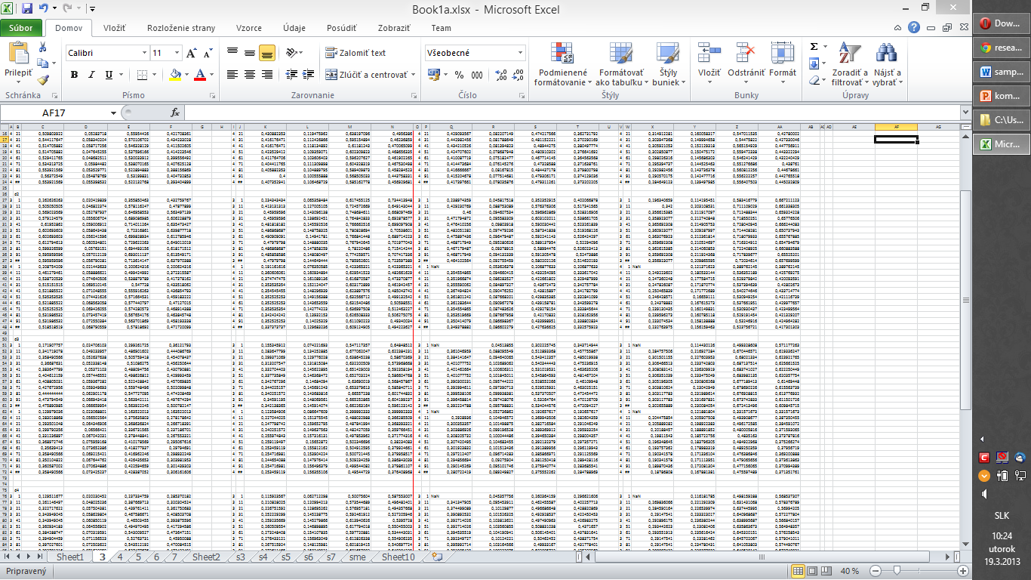

Slide 16
Čo ďalej
Iný dataset – reality?
Reálna aplikácia - Annota?

